Slide 1
Plan Integral para el Desarrollo e Implementación del FPSD
Dispositivo de Acompañamiento para la Apropiación del Formato Provincial de Secuencias didácticas en el Nivel Superior
2019-2020

Slide 2
Propósitos del Dispositivo:
Fortalecer las propuestas de formación que incorporen en la formación inicial y específica, la planificación de experiencias de enseñanza y aprendizaje, a partir del FPSD.
Generar espacios de trabajo, reflexión y acuerdos con los para la apropiación del FPSD.

Slide 3
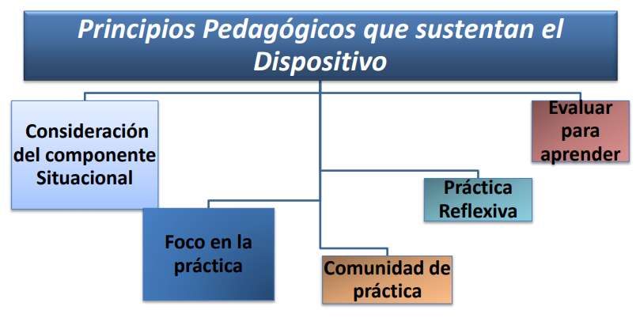

Slide 4
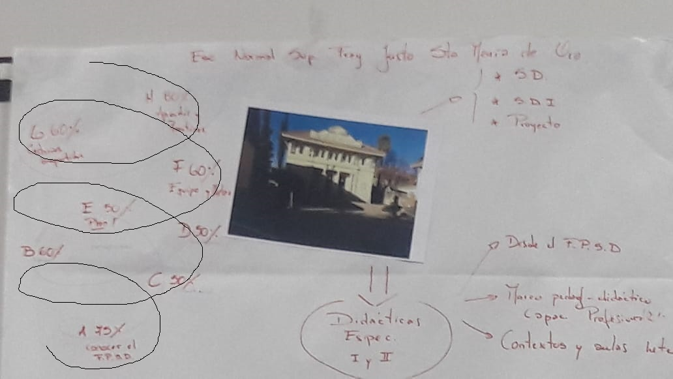
I encuentro presencial:

Slide 5
En el I encuentro, se comenzó a realizar un diagnóstico sobre el impacto del FPSD en el instituto, tanto en el plano de la Formación Inicial como en la dimensión del Desarrollo Profesional.
A partir del diagnóstico se identificaron focos problemáticos que permitieron diseñar el Plan de Acción para la resolución del desafío.
El objetivo es la generación de dispositivos institucionales que recuperen el carácter situado que hace a la particularidad y singularidad del ISFD.

Slide 6
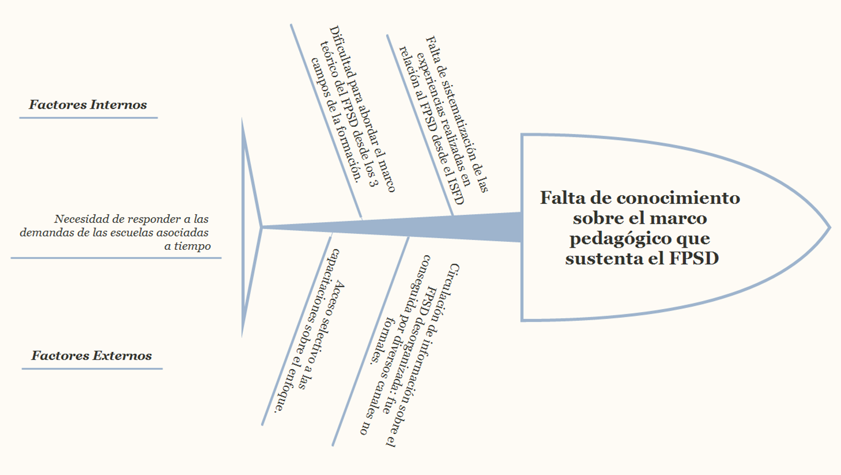
El FPSD como problema y desafío para el ISFD:

Slide 7
Acciones del plan:
Consulta al interior del ISFD acerca del Formato provincial de secuencias didácticas para el desarrollo de capacidades.
Los resultados fueron:

Slide 8
¿Conoce el FPSD?
De las 20 personas, 11 indican trabajar con el formato y 9 que no.

Slide 9
¿Trabaja el FPSD en sus unidades curriculares?
Si
¿Cómo?
(11 respuestas)
Análisis de secuencias.
Implementando el formato.
No
¿Por qué?
(9 respuestas)
Por falta de tiempo para desarrollar contenidos.
Contenidos disciplinarios y didácticos generales.
Respetando el formato, en matemática.
Enseñanza para la comprensión y Heterogeneidad.
Propuestas aplicadas.
Falta de capacitación.
Por estar a cargo de UC del campo general.
No resulta operativo.

Slide 10
¿Conoce bibliografía específica que sustenta el FPSD?
De las 20 personas 9 indican no conocer bibliografía especifica que sustenta el FPSD.

Slide 11
Acciones del plan:
Asesoramiento de especialistas sobre el marco epistemológico del FPSD al interior de nuestro ISFD.
Seleccionar de la bibliografía de referencia del Plan Provincial de Capacitación y Actualización Docente 2016-2023 los aportes teóricos relevantes para formar un banco de recursos digital.

Slide 12
Acciones del plan:
Selección desde cada unidad curricular aportes bibliográficos para formar el banco digital en el que se soporta el FPSD.
Constituir comunidades de aprendizajes para la circulación y revisión crítica y reflexiva de los saberes que sustentan el FPSD.

Slide 13
Acciones del plan:
Revisar reflexivamente e incorporar el marco pedagógico del FPSD, en las UC de los distintos campos de la formación inicial.
Producción y socialización de narrativas en distintos formatos, para sistematizar las acciones del plan.

